Slide 1

PHÒNG GD&ĐT QUẬN LONG BIÊN
TRƯỜNG TIỂU HỌC GIANG BIÊN
Môn: Tin học - Lớp 3 – Tuần 23

Slide 2
BÀI 5:
CHỌN KIỂU CHỮ, CĂN LỀ
Chủ đề III
SOẠN THẢO VĂN BẢN

Slide 3


BÀI 5:
CHỌN KIỂU CHỮ, CĂN LỀ
MỤC TIÊU
- Biết cách chọn kiểu chữ, thay đổi kiểu chữ trong trang soạn thảo;
- Biết cách căn lề đoạn văn bản;
- Trình bày được văn bản đơn giản trên phần mềm Word.

Slide 4

BÀI 5:
CHỌN KIỂU CHỮ, CĂN LỀ
A. HOẠT ĐỘNG CƠ BẢN

Slide 5
Bài 5: CHỌN KIỂU CHỮ, CĂN LỀ
A. HoẠT ĐỘNG CƠ BẢN
1. Nêu điểm giống và khác nhau giữa hai đoạn văn dưới đây.
Đoạn 1 | Đoạn 2
Trình bày văn bản Em có thể dung các phông chữ, kiểu chữ và cỡ chữ khác nhau. Ngoài ra, em cũng có thể căn lề đoạn văn bản theo nhiều cách khác nhau. | Trình bày văn bản Em có thể dung các phông chữ, kiểu chữ và cỡ chữ khác nhau. Ngoài ra, em cũng có thể căn lề đoạn văn bản theo nhiều cách khác nhau.
Giống nhau | Khác nhau
- Cùng cỡ chữ | Đoạn 1: - Đầu các dòng bên trái thẳng hàng, bên phải không thẳng hàng. - Chỉ có chữ thường | Đoạn 2: - Đầu các dòng bên phải thằng hàng, bên trái không thẳng hàng - Có các chữ chữ đậm, chữ nghiêng, chữ gạch chân ở trong đoạn

Slide 6

Bài 5: CHỌN KIỂU CHỮ, CĂN LỀ
A. HoẠT ĐỘNG CƠ BẢN
2. Thay đổi kiểu chữ
a. Em hãy quan sát các nút lệnh được đóng khung, tìm hiểu và trao đổi với bạn về chức năng các nút lệnh .
Chọn kiểu chữ in đậm
Chọn kiểu chữ in nghiêng
Chọn kiểu chữ gạch chân

Slide 7
Bài 5: CHỌN KIỂU CHỮ, CĂN LỀ
A. HoẠT ĐỘNG CƠ BẢN
2. Thay đổi kiểu chữ
b. Em thực hiện các thao tác ở cột “Thao tác”, rồi điền từ còn thiếu vào ô chấm (…) để được câu đúng.
Thao tác | Kết quả trên màn hình
Chọn nút lệnh rồi gõ vài từ. | Chữ hiện lên có kiểu ..............
Chọn nút lệnh rồi gõ vài từ. | Chữ hiện lên có kiểu ...............
Chọn nút lệnh rồi gõ vài từ. | Chữ hiện lên có kiểu ................
in đậm
in nghiêng
Gạch chân

Slide 8

Bài 5: CHỌN KIỂU CHỮ, CĂN LỀ
A. HoẠT ĐỘNG CƠ BẢN
2. Thay đổi kiểu chữ
Các bước trình bày chữ đậm, chữ nghiêng, chữ gạch chân.
- Nháy nút để tạo chữ đậm hoặc (nhấn tổ hợp phím Ctrl + B).
- Nháy nút để tạo chữ nghiêng hoặc (nhấn tổ hợp phím Ctrl + I).
- Nháy nút tạo chữ gạch chân hoặc (nhấn tổ hợp phím Ctrl + U).

Slide 9
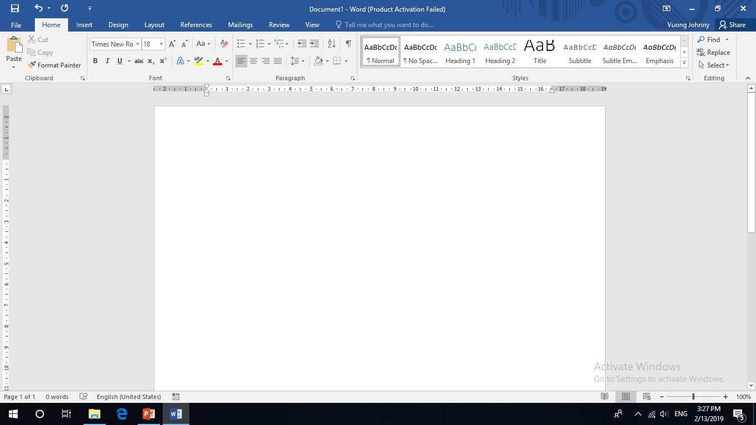
Bài 5: CHỌN KIỂU CHỮ, CĂN LỀ
A. HoẠT ĐỘNG CƠ BẢN
3. Căn lề văn bản.
a. Em hãy đọc thông tin hình dưới đây, tìm hiểu và trao đổi với bạn về chức năng các nút lệnh căn lề.
Căn giữa
Căn lề trái
Căn lề trái
Căn đều hai bên

Slide 10
Bài 5: CHỌN KIỂU CHỮ, CĂN LỀ
A. HoẠT ĐỘNG CƠ BẢN
3. Căn lề văn bản.
Các bước căn lề cho đoạn văn bản.
Bước 1: Chọn đoạn văn bản cần căn lề.
Bước 2: Chọn một trong các nút lệnh
để căn lề.

Slide 11
Bài 5: CHỌN KIỂU CHỮ, CĂN LỀ
A. HoẠT ĐỘNG CƠ BẢN
3. Căn lề văn bản.
b. Em gõ hai dòng có nội dung tùy ý vào trang soạn thảo văn bản, thực hiện các thao tác ở cột “Thao tác”, rồi điền kết quả vào ô chấm (…).
Thao tác | Kết quả trên màn hình
Chọn nút lệnh
Chọn nút lệnh
Chọn nút lệnh
Chọn nút lệnh
Hai dòng căn lề trái
Hai dòng căn lề giữa
Hai dòng căn lề phải
Hai dòng căn đều hai bên

Slide 12
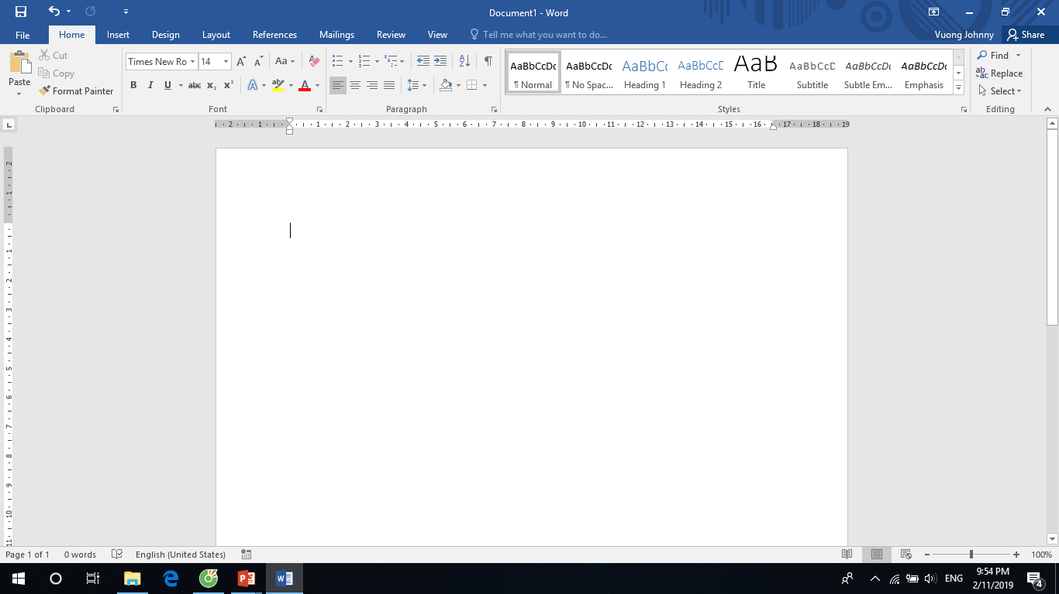
Bài 5: CHỌN KIỂU CHỮ, CĂN LỀ
A. HoẠT ĐỘNG THỰC HÀNH
1. Nối tên chức năng đúng với nút lệnh (theo mẫu).
Chọn cỡ chữ
Kiểu chữ nghiêng
Căn giữa
Chọn cỡ chữ
Kiểu chữ đậm
Kiểu chữ nghiêng
Căn giữa
Kiểu chữ đậm
Căn lề phải
Căn lề phải
Căn đề hai bên
Căn lề trái
Chọn phông chữ
Căn đều hai bên
Kiểu chữ gạch chân
Căn lề trái
Chọn phông chữ
Kiểu chữ gạch chân

Slide 13
Bài 5: CHỌN KIỂU CHỮ, CĂN LỀ
A. HoẠT ĐỘNG THỰC HÀNH
1. Em hãy gõ đoạn văn bản sau, thay đổi kiểu chữ theo mẫu rồi lưu văn bản lấy tên là Vịnh Hạ Long.
VỊNH HẠ LONG
Từ trên cao nhín xuống, vịnh Hạ Long như một bức tranh khổng lồ sống động với hàng ngàn đảo đá
Hạ Long có nhiều hang động đẹp, như động Thiên cung, hang Đầu gỗ, hang Trinh nữ …
Vịnh Hạ Long còn mang một vẻ đẹp rất riêng khi đón bình minh tới cũng như khi hoàng hôn buông xuống. Vàn năm 1994, vinh Hạ Long đã chính thức được công nhận là Di sản thiên nhiên thế giới.
(Nguồn: Internet)

Slide 14



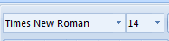

Trò Chơi
Câu 1
Điền vào chỗ trống
…………...............
………………………
Chọn phông chữ
Chọn cỡ chữ
Câu hỏi
Đáp án

Slide 15
Trò Chơi Khởi Động
Câu 2
Các phông chữ thường sử dụng là:
A. Arial, Times New Roman,Tahoma ...
B. Vni, Telex...
Câu hỏi
Đáp án

Slide 16

DẶN DÒ
- Hoàn thành bài tập 1 đã chữa vào sách
- Làm bài tập 2/Sách HDHTH 3 trang 78 (vào máy tính – nếu có máy)
- Xem trước bài 6 – Luyện tập một số kĩ thuật trình bày văn bản - Sách HDHTH 3 trang 79

